Slide 1
LA FACTURATION
HOSPITALIÈRE

Slide 2
LES GRANDS CHAPITRES
I. Vue d’ensemble du process de facturation
II. Principes Facturation AMO et RAC
pour l’activité de soin en hospitalisation et en externe
III. Règles de facturation avec exemples
(Transports, RIHN/LC, Urgences etc…)
IV. L’organisation au CHU de Nîmes

Slide 3
Vue d’ensemble
Facturation AMO & RAC
Règles de Facturation
I.
Vue d’ensemble
de la facturation et
des principaux circuits

Slide 4
Vue d’ensemble
Facturation AMO & RAC
Règles de Facturation
Facturation MCO/PSY/SMR | Facturation AMO | Facturation RAC | Facturation hospitalière
IA. Les grands principes de la facturation MCO/PSY/SMR hospitalière
La facturation hospitalière est le processus par lequel les établissements de santé collectent des paiements pour les services médicaux et les traitements fournis aux patients.
Elle est essentielle pour assurer le financement adéquat des services de santé, le bon fonctionnement des établissements et permet aux établissements de santé de développer des projets dans l’objectif d’améliorer sans cesse l’offre de soin, de s’adapter aux évolutions de prise en charge des patients et d’être toujours en phase avec les avancées dans le domaine médical.
Le financement hospitalier se découpe principalement en 2 grandes catégories:
Une partie Assurance Maladie
Une partie Patient/Complémentaire Santé

Slide 5
Vue d’ensemble
Facturation AMO & RAC
Règles de Facturation
Facturation MCO/PSY/SMR | Facturation AMO | Facturation RAC | Facturation hospitalière
IA. Les grands principes de la facturation MCO/PSY/SMR hospitalière
Dans la partie assurance Maladie (AMO) on distingue principalement:
Un financement à l’activité c’est le cas notamment pour le champ MCO et une partie du SMR
Un financement en Dotation:
Dotation pour la PSY, une partie du SMR, une partie des Urgences
MIGAC/FIR/Forfaits pour des activités spécifiques
MIGAC: Les missions d’intérêt général et d’aides à la contractualisation
Certaines missions assurées par les établissements de santé, indispensables à l’amélioration directe de l’état de santé de la population mais ne pouvant être financées à l’activité.
FIR
Le Fonds d’Intervention Régional finance des actions et des expérimentations validées par les agences régionales de santé en faveur de : la performance, la qualité, la coordination, la permanence des soins, la prévention, la promotion ainsi que la sécurité sanitaire.

Slide 6
Vue d’ensemble
Facturation AMO & RAC
Règles de Facturation
Facturation MCO/PSY/SMR | Facturation AMO | Facturation RAC | Facturation hospitalière
IB. Les principaux circuits de financement par l’AMO
Financement AMO
À l’activité via:
Arrêté de Versement
À l’activité via:
FIDES
En dotation:
DAF/MIG/FIR/Forfaits
HSP MCO et HSP SMR
RSSG
Urgences EXT MCO
RSF
EXT hors U
(MCO et SMR)
DAF: PSY/SMR
MIG/FIR Pour des activités spécifiques
e-pmsi:
GHS/ GHT/GMT
e-pmsi
Fichcomp:
Transport/ Molon...
e-pmsi:
Forfaits/SE/ATU/ACE
ACE
CCAM/NGAP
Certaines de ces dotations font l’objet d’une remontée e-pmsi via: Fichcomp/Fichsup
MRC/RIHN…

Slide 7
Vue d’ensemble
Facturation AMO & RAC
Règles de Facturation
Facturation MCO/PSY/SMR | Facturation AMO | Facturation RAC | Facturation hospitalière
IC. Les grands principes du reste à charge patient/mutuelle
Dans la partie reste à charge Patient/Complémentaire Santé on distingue :
La part du reste à charge sur l’hospitalisation qui est basée sur :
Un pourcentage du prix de journée (TNJP) qui sera nommé ticket modérateur
Un ticket modérateur forfaitaire (TMF) qui se substitue au ticket modérateur dans certains cas
Un tarif journalier d’hospitalisation (TJH) pour la participation aux frais d’hospitalisation (repas…)
La part du reste à charge sur les venues en EXT:
Un pourcentage du prix des actes CCAM et NGAP réalisés qui sera nommé ticket modérateur
Un ticket modérateur forfaitaire qui dans certains cas se substitue au ticket modérateur
Le Forfait patient Urgences

Slide 8
Vue d’ensemble
Facturation AMO & RAC
Règles de Facturation
Facturation MCO/PSY/SMR | Facturation AMO | Facturation RAC | Facturation hospitalière
IC. Les grands principes du reste à charge patient/mutuelle
La Facturation du RAC
Patients Hospitalisés
Patients EXT
TM: (% TNJP)
FJH, TMF
TM: (% valorisation activité), TMF, FPU

Slide 9
Vue d’ensemble
Facturation AMO & RAC
Règles de Facturation
Facturation MCO/PSY/SMR | Facturation AMO | Facturation RAC | Facturation hospitalière
ID. Qui fait quoi dans le process de facturation
Equipe DIM produisent les RSSG, les Fichcomp MOLON DMI permettant la facturation de la part AMO du PMSI hospit
Equipe BDE/Finances produisent le VIDHOSP, le RSF (EXT aux urgences), les Fichsup (SMUR, RIHN, PPCO…) et certains Fichcomp (transport, MRC)
Equipe BDE facture:
la partie AMO de l’activité EXT hors urgences
le reste à charge patients/mutuelles HSP/EXT:
ticket modérateur
les chambres particulières
les patients payants
les Offices de Santé
les PIE

Slide 10
Vue d’ensemble
Facturation AMO & RAC
Règles de Facturation
Facturation MCO/PSY/SMR | Facturation AMO | Facturation RAC | Facturation hospitalière
IE. Les grands principes de la facturation hospitalière
Une gestion sans faille du parcours administratif et médical du patient est indispensable au bon déroulement du processus de facturation hospitalière:
de la prise de RDV par les secrétaires médicales
à l’admission du patient par le bureau des entrées
à la saisie des droits patients par le bureau des entrées => indispensable, entre autres, pour la génération du VIDHOSP
à la documentation et au codage de l’activité réalisée par les services médicaux, les médecins DIM, les TIM et les AMA permettant, entre autres, la génération d’un RSSG ou d’un RSF
jusqu’au processus de facturation et de contentieux par la cellule facturation du bureau des entrées
au recouvrement par la Trésorerie Hospitalière (service public indépendant relevant du ministère des finances) qui est chargée du suivi budgétaire et comptable des établissements, du paiement de leurs dépenses et de l’encaissement de leurs recettes

Slide 11
Vue d’ensemble
Facturation AMO & RAC
Règles de Facturation
Facturation MCO/PSY/SMR | Facturation AMO | Facturation RAC | Facturation hospitalière
IE. Les grands principes de la facturation hospitalière
Le codage de l’activité est donc au centre de ce parcours administratif du patient et de cette chaine de facturation et peut avoir des impacts importants dans le bon déroulement de celle-ci :
délai de facturation pouvant aller jusqu’à la forclusion et impact en trésorerie
ventilation des recettes entre la part assurance maladie et mutuelle/patient
gestion des contentieux+++++
…
Quelques exemples pouvant impacter cette chaine de facturation:
Conversion tardive EXT-HDJ-HTCD
Codage tardif de l’acte classant/exonérant

Slide 12
Vue d’ensemble
Facturation AMO & RAC
Règles de Facturation
II.
Les grands principes
de la facturation

Slide 13
Vue d’ensemble
Facturation AMO & RAC
Règles de Facturation
AMO | RAC
AMO HSP | ACE après AMO
Remontée e PMSI | HSP après AMO
AMO ACE
IIA. Facturation à l’activité AMO HSP
Pour le calcul du montant AMO, le montant des prestations de soins est calculé à partir des tarifs nationaux de prestations attribués à chaque séjour depuis la mise en place de la T2A : il s'agit des groupes homogènes de séjour (GHS) en MCO, des groupes homogènes de tarifs (GHT) en HAD et des groupes médico-économiques (GMT) en MPR.
Pour un assuré de droit commun hospitalisé dans le public, l'assurance maladie rembourse en général 80 % du montant des prestations de soins : c'est le montant AMO
Il peut varier entre 80 et 100% en fonction du profil du patient, du type d'acte, de la durée d’hospitalisation et de la nature de l'assurance.
Cette prestation de soins est basée sur la valorisation du PMSI :
La plate-forme e-PMSI a été mise en place en avril 2004 pour moderniser le système de remontée et de traitement des données du PMSI et accompagner la réforme de la T2A.

Slide 14
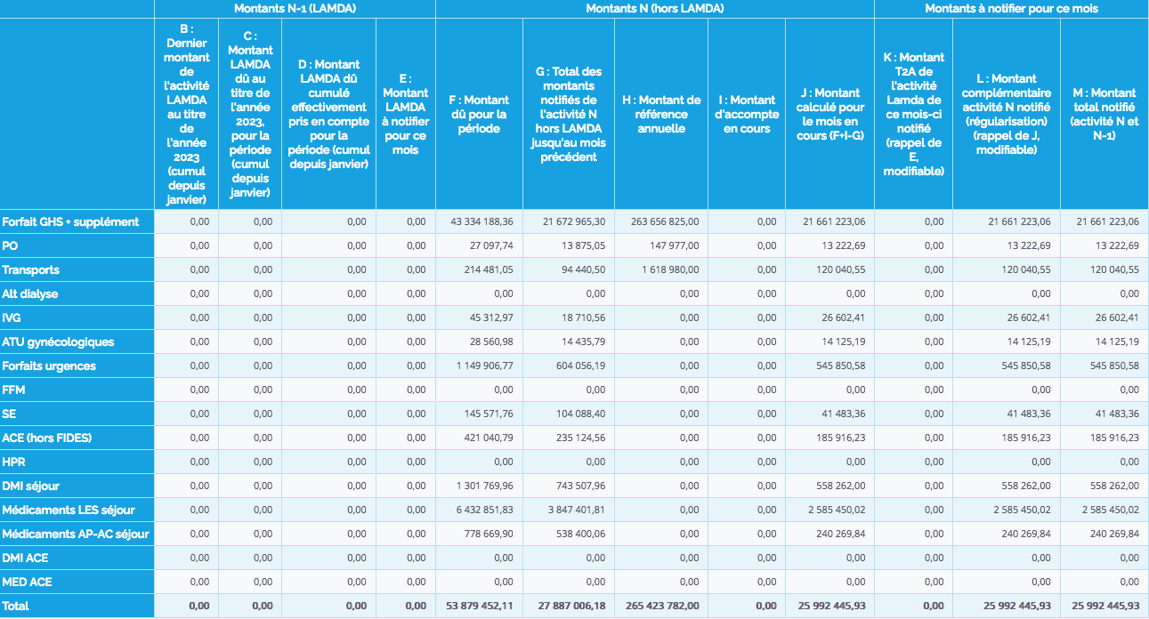
Vue d’ensemble
Facturation AMO & RAC
Règles de Facturation
AMO | RAC
AMO HSP | ACE après AMO
Remontée e PMSI | HSP après AMO
AMO ACE
IIB. Remontée plateforme e PMSI

Slide 15
Vue d’ensemble
Facturation AMO & RAC
Règles de Facturation
AMO | RAC
AMO HSP | ACE après AMO
Remontée e PMSI | HSP après AMO
AMO ACE
IIC. Facturation à l’activité AMO ACE
Les actes et consultations externes (ACE) comprennent non seulement les actes et consultations réalisés dans le cadre de l’activité externe de l’établissement de santé mais également l’ensemble des prestations hospitalières sans hospitalisation.
Plus concrètement, les prestations réalisées dans ce cadre sont principalement pour l’activité programmée :
des consultations
des actes d’imagerie ou de biologie
des forfaits techniques de radiologie
des actes techniques médicaux
Pour l’activité non programmée :
les ACE réalisés lors de passage aux urgences Gynécologiques ATU/CCAM/NGAP
les forfaits générés lors de passage aux urgences NON Gynécologiques

Slide 16
Vue d’ensemble
Facturation AMO & RAC
Règles de Facturation
AMO | RAC
AMO HSP | ACE après AMO
Remontée e PMSI | HSP après AMO
AMO ACE
IIC. Facturation à l’activité AMO ACE
La facturation des ACE hors Urgences se fait au fil de l’eau depuis 2016 (FIDES: facturation individuelle des établissements de santé) directement vers l’organisme de prise en charge.
En fonction du type de consultation, du statut du patient, de la période, des actes, du tarif de ces actes, des spécialités, le taux de prise en charge AMO varie entre 60% et 100%.
Le taux de prise en charge AMO lorsque le parcours de soins est respecté :
pour les dentistes (depuis 2023), les actes de laboratoire et les actes des auxiliaires médicaux : infirmières, masseurs-kinésithérapeutes, orthophonistes, orthoptistes, pédicures-podologues, celui-ci est dans le cas général de 60 %
pour une activité réalisée par un personnel médical et pour les actes de sages femmes, celui-ci est dans le cas général de 70 %

Slide 17
Vue d’ensemble
Facturation AMO & RAC
Règles de Facturation
AMO | RAC
AMO HSP | ACE après AMO
Remontée e PMSI | HSP après AMO
AMO ACE
IIC. Facturation à l’activité AMO ACE
La facturation des ACE aux Urgences suit le modèle du PMSI via la remontée sur la plateforme epmsi des RSF:
Pour les Urgences Gynécologique c’est une facturation à l’activité (CCAM/NGAP) avec une valorisation supplémentaire d’un ATU (forfait accueil et traitement des urgences) pris en charge à 80% dans la majorité des cas
Pour les Urgences Générales et Pédiatriques un nouveau modèle de financement est mis en place avec des forfaits et suppléments à l’activité pris en charge à 100%

Slide 18
Vue d’ensemble
Facturation AMO & RAC
Règles de Facturation
AMO | RAC
AMO HSP | ACE après AMO
Remontée e PMSI | HSP après AMO
AMO ACE
IID. Facturation du reste à charge ACE après AMO
En fonction du type de consultation, du statut du patient, de la période, des actes, du tarif de ces actes, des spécialités, le taux de reste à charge après AMO varie entre 40% et 0%
En fonction des actes, du tarif de ces actes et de la situation du patient, ce montant de RAC peut être remplacé par le TMF à 24 €
La facturation du RAC des ACE aux Urgences
Pour les Urgences Gynécologique c’est un RAC de 20% de la valorisation des actes
Pour les Urgences Générales et Pédiatriques c’est un reste à charge fixe, le forfait patient urgences.
Celui-ci peut être, dans certains cas, pris en charge partiellement ou totalement par l’AM

Slide 19
Vue d’ensemble
Facturation AMO & RAC
Règles de Facturation
AMO | RAC
AMO HSP | ACE après AMO
Remontée e PMSI | HSP après AMO
AMO ACE
IIE. Facturation du reste à charge HSP après AMO
Pour le calcul du ticket modérateur, le montant des prestations de soins est calculé à partir du tarif journalier de prestation propre à chaque catégorie tarifaire (TNJP), multiplié par la durée de séjour (cette durée ne pouvant dépasser 30 jours).
Le TNJP est défini à l’échelle d’un établissement par arrêté de l’agence régionale de santé (ARS) et doit être représentatif du coût réel du séjour.
Pour un assuré de droit commun hospitalisé dans le public, le patient (ou son organisme complémentaire) participe à hauteur de 20 % du montant des prestations de soins (20 % TNJP) : c'est le ticket modérateur (TM)

Slide 20
Vue d’ensemble
Facturation AMO & RAC
Règles de Facturation
AMO | RAC
AMO HSP | ACE après AMO
Remontée e PMSI | HSP après AMO
AMO ACE
IIE. Facturation du reste à charge HSP après AMO
Tarification Nationale Journalière des Prestations (TNJP)
Les tarifs journaliers de prestations applicables à chaque établissement dépendent de la catégorie d’établissements à laquelle il appartient et de la nature / type de séjour réalisé.
Le directeur de l’ARS fixe pour chaque établissement la valeur du coefficient de transition ainsi que la valeur des tarifs journaliers de prestations (TNJP) pondérés par ce coefficient. Ils prennent effet au 1er mars de l’année en cours.
Pour le champ MCO, l’échelle de TNJP distingue sept groupes d’établissements :
Groupe 1: > 75% de séances
Groupe 2: > 384 M€
Groupe 3: ]158 M€ -384 M€]
Groupe 4: ]38 M€ -158 M€]
Groupe 5: ]14 M€ -38 M€]
Groupe 6: ]7,8 M€ -14 M€]
Groupe 7: ]0 M€ -7,8 M€ ]

Slide 21
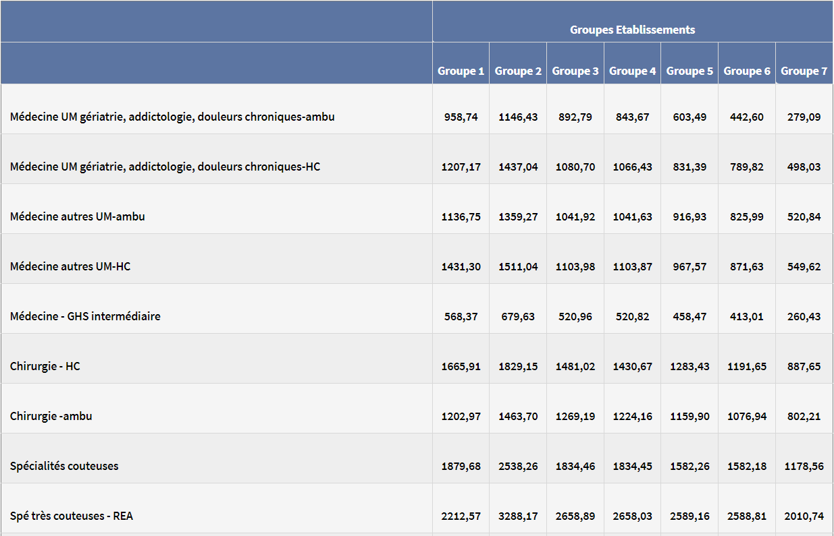
Vue d’ensemble
Facturation AMO & RAC
Règles de Facturation
AMO | RAC
AMO HSP | ACE après AMO
Remontée e PMSI | HSP après AMO
AMO ACE
IIE. Facturation du reste à charge HSP après AMO

Slide 22
Vue d’ensemble
Facturation AMO & RAC
Règles de Facturation
AMO | RAC
AMO HSP | ACE après AMO
Remontée e PMSI | HSP après AMO
AMO ACE
IIE. Facturation du reste à charge HSP après AMO
Le forfait journalier hospitalier: FJH
Le forfait journalier hospitalier représente la participation financière du patient aux frais d'hébergement et d'entretien entraînés par son hospitalisation. Il est dû pour chaque journée d'hospitalisation, pour tout séjour supérieur à 24 heures, y compris le jour de sortie, sauf en cas de décès ou transfert.
Il est également dû en cas de séjour inférieur à 24 heures, si celui-ci est à cheval sur 2 journées calendaires. Dans ce cas-là, on compte le jour d'entrée et le jour de sortie, soit deux jours (règle de "présence à minuit" même si la présence réelle est inférieure à 24 heures).
Le montant du forfait hospitalier est fixé par arrêté ministériel.
Depuis le 1er janvier 2018 il est de :
20 € par jour en hôpital ou en clinique (18 € avant 2018)
15 € par jour dans le service psychiatrique d'un établissement de santé (13,5 € avant 2018)
Le forfait journalier hospitalier n'est pas remboursé par l'assurance maladie. Il peut éventuellement être pris en charge par les organismes complémentaires en santé.

Slide 23
Vue d’ensemble
Facturation AMO & RAC
Règles de Facturation
AMO | RAC
AMO HSP | ACE après AMO
Remontée e PMSI | HSP après AMO
AMO ACE
IIE. Facturation du reste à charge HSP après AMO
La participation forfaitaire des assurés pour les actes lourds (TMF)
Un ticket modérateur forfaitaire sur les actes lourds a été instauré par la Loi de Financement de la Sécurité Sociale.
Cette mesure prévoit que les patients acquittent une participation minimale sur les actes médicaux dont le montant est supérieur ou égal à 120 euros.
À noter qu'en cas d'hospitalisation, lorsqu'un ou plusieurs actes d'un tarif supérieur ou égal à 120 euros sont effectués pendant le séjour, la participation forfaitaire ne s'applique qu'une seule fois par séjour, pour l'ensemble des frais d'hospitalisation.
La valeur de la participation forfaitaire dépend de l'année dans laquelle on se situe, elle est fixée par décret, actuellement elle est de 24 euros
En pratique : dès lors qu'il y a un acte coûteux, il y a exonération du ticket modérateur qui est remplacé par la participation forfaitaire.
Le patient ou son organisme complémentaire s'acquitte de la participation forfaitaire et du forfait journalier (sauf cas particuliers avec exonération).

Slide 24
Vue d’ensemble
Facturation AMO & RAC
Règles de Facturation
AMO | RAC
AMO HSP | ACE après AMO
Remontée e PMSI | HSP après AMO
AMO ACE
IIE. Facturation du reste à charge HSP après AMO
En synthèse
Dans le cas général le patient ou son organisme complémentaire reste redevable:
Du TM ou TMF
Du FJH
Exonération du TM:
En fonction des actes réalisés : lorsqu’un acte coûteux a été réalisé au cours du séjour, une participation forfaitaire de 24€ (TMF) se substitue au TM
En fonction du statut du patient : par exemple les assurés en ALD exonérante,
En fonction du «risque» : les patients relevant par exemple du risque maternité
En fonction de la durée de séjour, au-delà de 30 jours, le patient sera exonéré du TM à partir du 31 -ème jour
Exonération du FJH:
En fonction du statut du patient: par exemple patients C2S
En fonction du régime de sécurité sociale: par exemple Alsace-Moselle
En fonction du «risque» : les patients relevant du risque maternité

Slide 25
Vue d’ensemble
Facturation AMO & RAC
Règles de Facturation
AMO | RAC
AMO HSP | ACE après AMO
Remontée e PMSI | HSP après AMO
AMO ACE
IIE. En synthèse
 | >1 jour
 | Part AMO | Part patient/mutuelle
Patient non exonéré du TM | GHS*80% | (TNJP*20%-FJH)*(nbre de jour-1)+FJH*nbre de jour si nbre de jour<31
 |  | (TNJP*20%-FJH)*30+FJH*nbre de jour si nbre de jour >=31
Patient exonéré du TM pour acte coûteux | GHS*100%-TMF-FJH*nbre de jour | TMF+FJH*nbre de jour
Patient exonéré du TM pour raison autre | GHS*100%-FJH*nbre de jour | FJH*nbre de jour
 | 1 jour
 | Part AMO | Part patient/mutuelle
Patient non exonéré du TM | GHS*80% | TNJP*20%
Patient exonéré du TM pour acte coûteux | GHS*100%-TMF | TMF
Patient exonéré du TM pour raison autre | GHS*100% | 0
* FJH non valorisé si patient exonéré

Slide 26
Vue d’ensemble
Facturation AMO & RAC
Règles de Facturation
III.
Les règles de facturation

Slide 27
Vue d’ensemble
Facturation AMO & RAC
Règles de Facturation
III.1
EXT

Slide 28
Vue d’ensemble
Facturation AMO & RAC
Règles de Facturation
EXT | URGENCES | HORS NOMENC. | FORFAITS | TRANSPORTS | PIE/PIA
Règles | Non Gynéco | Règles | MRC | MCO
NGAP | Gynéco | Exercice | Exercice | PSY SMR
CCAM | Exercice |  |  | Exercice
NABM
Exercice
III.1.A. Règle Facturation FIDES EXT
Les actes médicaux et paramédicaux pris en charge par l’Assurance maladie doivent être inscrits sur la liste des actes et prestations, définie par l’article L162-1-7 du Code de la Sécurité Sociale.
Cette dernière distingue trois nomenclatures, à savoir :
Nomenclature générale des actes professionnels (NGAP); les consultations (CS, G, CSC, CNP...)
Classification commune des actes médicaux (CCAM)
Nomenclature des actes de biologie médicale (NABM)

Slide 29
Vue d’ensemble
Facturation AMO & RAC
Règles de Facturation
EXT | URGENCES | HORS NOMENC. | FORFAITS | TRANSPORTS | PIE/PIA
Règles | Non Gynéco | Règles | MRC | MCO
NGAP | Gynéco | Exercice | Exercice | PSY SMR
CCAM | Exercice |  |  | Exercice
NABM
Exercice
III.1.B. La NGAP

Slide 30
Vue d’ensemble
Facturation AMO & RAC
Règles de Facturation
EXT | URGENCES | HORS NOMENC. | FORFAITS | TRANSPORTS | PIE/PIA
Règles | Non Gynéco | Règles | MRC | MCO
NGAP | Gynéco | Exercice | Exercice | PSY SMR
CCAM | Exercice |  |  | Exercice
NABM
Exercice
III.1.C. La CCAM
La Classification Commune des Actes Médicaux (CCAM) est la liste des actes médicaux techniques, codée, commune aux secteurs privé et public, qui permet la description de l’activité médicale.
La liste établie par la décision de l'Union nationale des caisses d'assurance maladie (mise en œuvre au Livre II de la décision du 11 mars 2005) est la liste des actes de la CCAM pris en charge ou remboursés par l'assurance maladie.
Pour chaque acte de la CCAM remboursable, la rubrique « exonération du ticket modérateur » permet de différencier les règles à appliquer aux actes pour la comparaison au seuil d'exonération du ticket modérateur (120 euros). Les actes diagnostiques non "invasifs" : code 2 ne sont pas cumulables pour la comparaison au seuil contrairement aux actes thérapeutiques ou les actes diagnostiques "invasifs" : code 1.

Slide 31
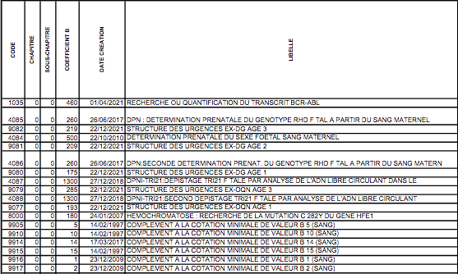
Vue d’ensemble
Facturation AMO & RAC
Règles de Facturation
EXT | URGENCES | HORS NOMENC. | FORFAITS | TRANSPORTS | PIE/PIA
Règles | Non Gynéco | Règles | MRC | MCO
NGAP | Gynéco | Exercice | Exercice | PSY SMR
CCAM | Exercice |  |  | Exercice
NABM
Exercice
III.1.D. La NABM
La nomenclature des actes de biologie médicale est une liste des examens de biologie médicale remboursés par la Sécurité sociale française.
Leur coût est exprimé en "B" et est réactualisé régulièrement à la baisse.
Cette liste est disponible sur le site de l'Assurance Maladie.

Slide 32
Vue d’ensemble
Facturation AMO & RAC
Règles de Facturation
EXT | URGENCES | HORS NOMENC. | FORFAITS | TRANSPORTS | PIE/PIA
Règles | Non Gynéco | Règles | MRC | MCO
NGAP | Gynéco | Exercice | Exercice | PSY SMR
CCAM | Exercice |  |  | Exercice
NABM
Exercice
III.1.A. (suite) Règle Facturation FIDES EXT
Les honoraires de consultation (NGAP) ne se cumulent pas avec ceux d'autres actes (CCAM) effectués dans le même temps par la même spécialité médicale et c’est l’acte le plus cher qui est facturé.
Quelques exceptions existent lorsque l’acte est:
un électrocardiogramme
une radiographie pulmonaire pour le pneumologue
une ostéodensitométrie sur deux sites par méthode biphotonique pour les médecins rhumatologues et de médecine physique et de réadaptation
un prélèvement cervico-vaginal.
des actes d’échographie de suivi de grossesse réalisés une fois par trimestre.
certains actes de biopsie. Dans ce cas, l’acte de consultation est tarifé à taux plein et l’acte technique est tarifé à 50% de sa valeur

Slide 33
Vue d’ensemble
Facturation AMO & RAC
Règles de Facturation
EXT | URGENCES | HORS NOMENC. | FORFAITS | TRANSPORTS | PIE/PIA
Règles | Non Gynéco | Règles | MRC | MCO
NGAP | Gynéco | Exercice | Exercice | PSY SMR
CCAM | Exercice |  |  | Exercice
NABM
Exercice
III.1.A. (suite) Règle Facturation FIDES EXT
Règle générale pour la facturation de la CCAM
L'association de deux actes au plus, y compris les gestes complémentaires, peut être tarifée. L'acte dont le tarif, hors modificateurs, est le plus élevé, est tarifé à taux plein, le second est tarifé à 50% de sa valeur.
Les gestes complémentaires sont tarifés à taux plein.
Les suppléments peuvent être codés et tarifés en sus et à taux plein.

Slide 34
Vue d’ensemble
Facturation AMO & RAC
Règles de Facturation
EXT | URGENCES | HORS NOMENC. | FORFAITS | TRANSPORTS | PIE/PIA
Règles | Non Gynéco | Règles | MRC | MCO
NGAP | Gynéco | Exercice | Exercice | PSY SMR
CCAM | Exercice |  |  | Exercice
NABM
Exercice
III.1.A. (suite) Règle Facturation FIDES EXT
Exemples de dérogations à la règle générale
Certains actes d’imagerie, d’anatomie et de cytologie pathologiques ou bucco-dentaires peuvent être associés, à taux plein.
Exemples pour les actes de scanographie, dans le cas où est effectué l'examen conjoint des régions anatomiques suivantes :
membres et tête ou thorax ou abdomen
tête et abdomen, ou thorax
thorax et abdomen complet
Dans ce cas, deux actes au plus peuvent être tarifés et à taux plein.
Deux forfaits techniques peuvent alors être facturés, le second avec une minoration de 85% de son tarif.

Slide 35
Vue d’ensemble
Facturation AMO & RAC
Règles de Facturation
EXT | URGENCES | HORS NOMENC. | FORFAITS | TRANSPORTS | PIE/PIA
Règles | Non Gynéco | Règles | MRC | MCO
NGAP | Gynéco | Exercice | Exercice | PSY SMR
CCAM | Exercice |  |  | Exercice
NABM
Exercice
Une venue d’un patient orienté par son médecin traitant pour avis:
Il fait un acte CCAM à 40 euros par un pneumologue
Il voit dans la foulée en consultation un cardiologue et un pharmacien
Trouver le tarif de l’avis ponctuel de cardiologie.
Quelle sera la part AMO et RAC dans le cas d’une venue enregistrée en EXT ?
Quelle sera la part AMO et RAC dans le cas d’une venue enregistrée en HDJ (sachant que le GHS intermédiaire est à 300 euros que votre établissement fait partie du groupe 2 et que son coefficient de transition est à 1 ?
Comment cette venue doit-elle être enregistrée?
EXERCICE #1

Slide 36
Vue d’ensemble
Facturation AMO & RAC
Règles de Facturation
EXT | URGENCES | HORS NOMENC. | FORFAITS | TRANSPORTS | PIE/PIA
Règles | Non Gynéco | Règles | MRC | MCO
NGAP | Gynéco | Exercice | Exercice | PSY SMR
CCAM | Exercice |  |  | Exercice
NABM
Exercice
Une venue d’un patient qui va être hospitalisé pendant 8 jours en chirurgie :
Quelle sera la part AMO et RAC dans le cas d’une venue avec acte exonérant (sachant que le GHS est à 800 euros, que votre établissement fait partie du groupe 2 et que son coefficient de transition est à 1) ?
Quelle sera la part AMO et RAC dans le cas d’une venue sans exonération (sachant que le GHS est à 800 euros, que votre établissement fait partie du groupe 2 et que son coefficient de transition est à 1) ?
EXERCICE #2

Slide 37
Vue d’ensemble
Facturation AMO & RAC
Règles de Facturation
III.2
URGENCES

Slide 38
Vue d’ensemble
Facturation AMO & RAC
Règles de Facturation
EXT | URGENCES | HORS NOMENC. | FORFAITS | TRANSPORTS | PIE/PIA
Règles | Non Gynéco | Règles | MRC | MCO
NGAP | Gynéco | Exercice | Exercice | PSY SMR
CCAM | Exercice |  |  | Exercice
NABM
Exercice
III.2.A. Facturation des Urgences non gynécologiques
Le nouveau modèle de financement des urgences non gynécologiques repose sur 3 compartiments :
Une dotation populationnelle (50%)
Des recettes liées à l’activité (48%)
Une dotation complémentaire à la qualité (2%)
Au sein des recettes liées à l’activité, de nouveaux forfaits et suppléments à l’activité sont créés pour les passages non programmés et non suivis d’hospitalisation dans le même établissement que la structure des urgences autorisée

Slide 39
Vue d’ensemble
Facturation AMO & RAC
Règles de Facturation
EXT | URGENCES | HORS NOMENC. | FORFAITS | TRANSPORTS | PIE/PIA
Règles | Non Gynéco | Règles | MRC | MCO
NGAP | Gynéco | Exercice | Exercice | PSY SMR
CCAM | Exercice |  |  | Exercice
NABM
Exercice
III.2.A. Facturation des Urgences non gynécologiques
La réforme du financement des urgences se caractérise par :
L’instauration du forfait patient urgences qui a pour objectif :
d’améliorer la lisibilité pour les patients du reste à charge sur les passages aux urgences.
de faciliter la facturation par les établissements et le recouvrement des créances.
En effet, ce reste à charge forfaitaire qui est indépendant de la nature des actes dispensés ou d’un lien médical avec une pathologie existante (ALD) est ainsi facturable avant la sortie du patient, ce dernier peut s’en acquitter sur place, ou repart à minima avec sa facture.
La création de forfaits et suppléments à l’activité qui sont fonction de l’intensité de la prise en charge et du recours aux plateaux techniques. Ils sont pris en charge à 100% par l’assurance maladie obligatoire sans facturation en sus d’actes relevant des nomenclatures CCAM, NGAP ou NABM.

Slide 40
Vue d’ensemble
Facturation AMO & RAC
Règles de Facturation
EXT | URGENCES | HORS NOMENC. | FORFAITS | TRANSPORTS | PIE/PIA
Règles | Non Gynéco | Règles | MRC | MCO
NGAP | Gynéco | Exercice | Exercice | PSY SMR
CCAM | Exercice |  |  | Exercice
NABM
Exercice
III.2.A. Facturation des Urgences non gynécologiques
Forfait Patient Urgences
Le forfait patient urgences est la participation forfaitaire de l’assuré aux frais occasionnés par un passage dans une structure des urgences d’un établissement de santé et non suivi d’une hospitalisation.
Cette participation de l’assuré est fixée à un montant forfaitaire « forfait patient urgences » qui peut être minorée dans certaines situations, voire supprimée.
Le forfait patient urgences est indépendant de la nature des actes dispensés.
Il n’est pas pris en charge par l’assurance maladie obligatoire sauf exceptions.
Il peut être pris en charge par la complémentaire santé de l’assuré
Son montant peut être minoré dans un certain nombre de situations recensées à l’article 51 de la LFSS pour 2021 et, sous confirmation de sa prise en compte, en LFSS 2022.
Il n’est exigible auprès du patient que si celui-ci bénéficie d’une prise en charge complète au sein de la structure des urgences, notamment à l’exclusion des situations de réorientation (que ce soit ou non dans le cadre d’une expérimentation) ou des cas de patients partis sans attendre le début de leur prise en charge.

Slide 41
Vue d’ensemble
Facturation AMO & RAC
Règles de Facturation
EXT | URGENCES | HORS NOMENC. | FORFAITS | TRANSPORTS | PIE/PIA
Règles | Non Gynéco | Règles | MRC | MCO
NGAP | Gynéco | Exercice | Exercice | PSY SMR
CCAM | Exercice |  |  | Exercice
NABM
Exercice
III.2.A. Facturation des Urgences non gynécologiques
Forfait activité « âge » :
à la charge de l’assurance maladie obligatoire
Le volet activité de la réforme des urgences vise à appliquer un financement forfaitaire reflétant l’intensité de la prise en charge du patient et le recours aux plateaux techniques.
Des forfaits activité « socle » sont prévus en fonction de l’âge du patient.
Cinq tranches d’âges sont définies et pour chacune d’elle un forfait consultation de base est associé :
0 < 4 mois : FU0 « Forfait consultation de base nourrisson de moins de 4 mois »,
4 mois < 16 ans : FU1 « Forfait consultation de base tranche d’âge n°1 »,
16 < 45 ans : FU2 « Forfait consultation de base tranche d’âge n°2 »,
45 ans < 75 ans : FU3 « Forfait consultation de base tranche d’âge n°3 »,
75 ans et plus : FU4 « Forfait consultation de base tranche d’âge n°4 ».
L’exécutant est le médecin urgentiste.

Slide 42
Vue d’ensemble
Facturation AMO & RAC
Règles de Facturation
EXT | URGENCES | HORS NOMENC. | FORFAITS | TRANSPORTS | PIE/PIA
Règles | Non Gynéco | Règles | MRC | MCO
NGAP | Gynéco | Exercice | Exercice | PSY SMR
CCAM | Exercice |  |  | Exercice
NABM
Exercice
III.2.A. Facturation des Urgences non gynécologiques
Suppléments forfaitaires : à la charge de l’assurance maladie obligatoire
A ce forfait socle, facturé selon l’âge du patient, viennent s’ajouter le cas échéant des suppléments forfaitaires au regard :
de l’état du patient selon la classification CCMU2
de l’état clinique des patients de moins de 16 ans
du mode d’arrivée
du recours au plateau technique :
Biologie en fonction de l’âge du patient
Imagerie conventionnelle ou imagerie en coupe
du recours à un ou plusieurs avis de spécialiste
du contexte de réalisation des soins : « Nuit », « Nuit Profonde », « Soirée », « Samedi après- midi », « Dimanche » ou « Jour férié »
Ces suppléments forfaitaires sont pris en charge à 100% par l’assurance maladie sans facturation en sus d’actes CCAM, NGAP ou NABM.

Slide 43
Vue d’ensemble
Facturation AMO & RAC
Règles de Facturation
EXT | URGENCES | HORS NOMENC. | FORFAITS | TRANSPORTS | PIE/PIA
Règles | Non Gynéco | Règles | MRC | MCO
NGAP | Gynéco | Exercice | Exercice | PSY SMR
CCAM | Exercice |  |  | Exercice
NABM
Exercice
III.2.A. Facturation des Urgences non gynécologiques
Suppléments prise en charge spécifique état du patient CCMU
Deux forfaits « Suppléments prise en charge spécifique » qui tiennent compte de la gravité de l’état du patient sont facturables lorsque l’état du patient relève des classes 2, 3, 4 ou 5 de la CCMU.
Ils se facturent avec les codes :
SU2 : « Supplément prise en charge spécifique CCMU 2+ » (état du patient CCMU 2 et réalisation d’actes inscrits sur une liste fermée d’actes CCAM).
SU3 : « Supplément prise en charge spécifique CCMU 3, 4, 5 » (état du patient CCMU 3-4-5).
L’exécutant est le médecin urgentiste.
La date d’exécution de ces suppléments forfaitaires est la date de début de prise en charge du médecin urgentiste.

Slide 44
Vue d’ensemble
Facturation AMO & RAC
Règles de Facturation
EXT | URGENCES | HORS NOMENC. | FORFAITS | TRANSPORTS | PIE/PIA
Règles | Non Gynéco | Règles | MRC | MCO
NGAP | Gynéco | Exercice | Exercice | PSY SMR
CCAM | Exercice |  |  | Exercice
NABM
Exercice
III.2.A. Facturation des Urgences non gynécologiques
Suppléments prise en charge pédiatrique
Deux forfaits « Supplément prise en charge pédiatrique » qui tiennent compte spécifiquement de l’état clinique des patients de moins de 16 ans
PE1 : « Supplément prise en charge pédiatrique » correspondant à un des diagnostics inscrits sur la liste 1 de l’annexe 8 de l’arrêté modifié du 31 mars 2023
PE2 : « Supplément prise en charge pédiatrique + » correspondant à un des diagnostics inscrits sur la liste 2 de l’annexe 8 de l’arrêté précité.

Slide 45
Vue d’ensemble
Facturation AMO & RAC
Règles de Facturation
EXT | URGENCES | HORS NOMENC. | FORFAITS | TRANSPORTS | PIE/PIA
Règles | Non Gynéco | Règles | MRC | MCO
NGAP | Gynéco | Exercice | Exercice | PSY SMR
CCAM | Exercice |  |  | Exercice
NABM
Exercice
III.2.A. Facturation des Urgences non gynécologiques
Supplément lié au mode d’arrivée du patient
Un forfait « Supplément lié au mode d’arrivée du patient aux urgences » (en ambulance, VSAV pompiers, SMUR terrestre ou aéroporté) est prévu.
Il se facture avec le code SUM « Supplément d'Urgences Mode d'arrivée ».
L’exécutant est le médecin urgentiste.
La date d’exécution de ce supplément forfaitaire est la date début de prise en charge du médecin urgentiste.

Slide 46
Vue d’ensemble
Facturation AMO & RAC
Règles de Facturation
EXT | URGENCES | HORS NOMENC. | FORFAITS | TRANSPORTS | PIE/PIA
Règles | Non Gynéco | Règles | MRC | MCO
NGAP | Gynéco | Exercice | Exercice | PSY SMR
CCAM | Exercice |  |  | Exercice
NABM
Exercice
III.2.A. Facturation des Urgences non gynécologiques
Suppléments biologie
Les actes de biologie médicale sont facturés via des forfaits « Suppléments biologie » spécifiques définis en fonction de l’âge du patient.
Ils se facturent avec les codes :
SUB : « Supplément Urgence biologie médicale tranche d'âge n°1 || 0 < 16 ans »,
SB2 : « Supplément Urgence biologie médicale tranche d'âge n°2 || 16 < 45 ans »,
SB3 : « Supplément Urgence biologie médicale tranche d'âge n°3 || + 45 ans ».
L’exécutant est le laboratoire.
Les tests PCR sont facturables en sus des forfaits et suppléments activité urgences

Slide 47
Vue d’ensemble
Facturation AMO & RAC
Règles de Facturation
EXT | URGENCES | HORS NOMENC. | FORFAITS | TRANSPORTS | PIE/PIA
Règles | Non Gynéco | Règles | MRC | MCO
NGAP | Gynéco | Exercice | Exercice | PSY SMR
CCAM | Exercice |  |  | Exercice
NABM
Exercice
III.2.A. Facturation des Urgences non gynécologiques
Suppléments imagerie
Au regard des examens réalisés nécessitant des plateaux d’imagerie, deux forfaits « Suppléments imagerie » peuvent être facturés via les codes :
SIM : « Supplément imagerie conventionnelle » (radiographie, échographie)
SIC : « Supplément imagerie en coupe ».
Le forfait SIC est facturable dès lors qu’a été réalisé au moins un acte CCAM ouvrant droit à la facturation d’un forfait technique d’imagerie selon la nomenclature CCAM en vigueur à la date de réalisation du ou des actes d’imagerie.
Le forfait SIC inclut le cas échéant le financement des actes d’imagerie conventionnelle.
Seul le forfait d’imagerie en coupe (SIC) donne lieu à la facturation d’un forfait technique d’imagerie Scanner, IRM etc. dans le respect des actes d’imagerie CCAM.
Ces forfaits ne sont facturables que si l’exécutant est un radiologue.
La date d’exécution de ces suppléments forfaitaires est la date du premier acte d’imagerie.

Slide 48
Vue d’ensemble
Facturation AMO & RAC
Règles de Facturation
EXT | URGENCES | HORS NOMENC. | FORFAITS | TRANSPORTS | PIE/PIA
Règles | Non Gynéco | Règles | MRC | MCO
NGAP | Gynéco | Exercice | Exercice | PSY SMR
CCAM | Exercice |  |  | Exercice
NABM
Exercice
III.2.A. Facturation des Urgences non gynécologiques
Supplément avis de spécialiste
Lorsqu’un spécialiste intervient, un forfait « Supplément spécifique pour avis de spécialiste » est facturable (un seul forfait par spécialité).
Il se facture avec le code SAS « Supplément avis de spécialiste ».
L’exécutant est le médecin spécialiste.
Ce supplément ne peut pas être facturé si le patient n’a pas été vu physiquement par le spécialiste dans la structure des urgences.
La date d’exécution de chaque supplément forfaitaire est la date début de prise en charge de chaque spécialiste.

Slide 49
Vue d’ensemble
Facturation AMO & RAC
Règles de Facturation
EXT | URGENCES | HORS NOMENC. | FORFAITS | TRANSPORTS | PIE/PIA
Règles | Non Gynéco | Règles | MRC | MCO
NGAP | Gynéco | Exercice | Exercice | PSY SMR
CCAM | Exercice |  |  | Exercice
NABM
Exercice
III.2.A. Facturation des Urgences non gynécologiques
Suppléments « nuit profonde » ou « soirée, samedi après-midi, dimanche ou jour férié » du médecin urgentiste
Lorsque le médecin urgentiste prend en charge le patient la « nuit profonde » ou « en soirée, le samedi après-midi, le dimanche ou un jour férié » l’un des deux forfaits « Suppléments spécifiques » est facturable via les codes :
SUN : « Supplément nuit profonde » du médecin urgentiste.
SUF : « Supplément soirée / samedi après-midi / dimanche / jour férié » du médecin urgentiste.
La date d’exécution des suppléments SUN et SUF doit correspondre à celle du forfait FUx (donc à la date de début de la prise en charge par le médecin urgentiste).

Slide 50
Vue d’ensemble
Facturation AMO & RAC
Règles de Facturation
EXT | URGENCES | HORS NOMENC. | FORFAITS | TRANSPORTS | PIE/PIA
Règles | Non Gynéco | Règles | MRC | MCO
NGAP | Gynéco | Exercice | Exercice | PSY SMR
CCAM | Exercice |  |  | Exercice
NABM
Exercice
III.2.A. Facturation des Urgences non gynécologiques
Suppléments « nuit » ou « dimanche ou jour férié » du spécialiste ou du radiologue
Lorsque un spécialiste ou un radiologue intervient « la nuit » ou « le dimanche ou un jour férié », l’un des deux forfaits « Suppléments spécifiques » est facturable via les codes :
SSN : « Supplément nuit » du spécialiste ou du radiologue.
SSF : « Supplément dimanche ou jour férié » du spécialiste ou du radiologue.
Pour le forfait SSN, la période horaire y ouvrant droit est définie par arrêté ministériel.
Pour les forfaits SSF, la date d’exécution doit correspondre à un dimanche ou à un jour férié.
La date d’exécution des suppléments SSN et SSF doit correspondre à celle des forfaits SIM, SIC et SAS auxquels ils se rapportent (soit la date/heure de la première prise en charge par le radiologue et/ou la date/heure de la première consultation par le spécialiste).
Les forfaits biologie (SUB, SB2 et SB3) n’ouvrent pas droit à la facturation des suppléments SSN et SSF.

Slide 51
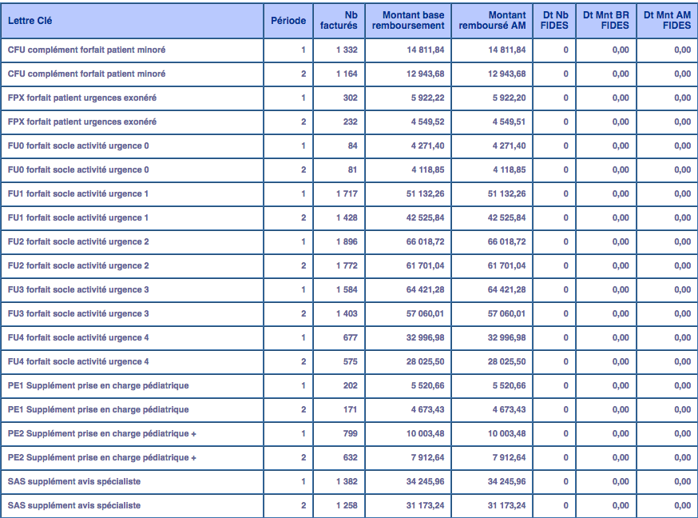
Vue d’ensemble
Facturation AMO & RAC
Règles de Facturation
EXT | URGENCES | HORS NOMENC. | FORFAITS | TRANSPORTS | PIE/PIA
Règles | Non Gynéco | Règles | MRC | MCO
NGAP | Gynéco | Exercice | Exercice | PSY SMR
CCAM | Exercice |  |  | Exercice
NABM
Exercice
III.2.A. Facturation des Urgences non gynécologiques
Remonté via e-pmsi via les RSF, validé par arrêté de versement

Slide 52
Vue d’ensemble
Facturation AMO & RAC
Règles de Facturation
EXT | URGENCES | HORS NOMENC. | FORFAITS | TRANSPORTS | PIE/PIA
Règles | Non Gynéco | Règles | MRC | MCO
NGAP | Gynéco | Exercice | Exercice | PSY SMR
CCAM | Exercice |  |  | Exercice
NABM
Exercice
III.2.B. Facturation des Urgences gynécologiques
Point d’attention sur les «Urgences Gynécologiques accueillies dans les services de gynécologie obstétrique»
Les urgences gynécologiques sont hors champ de la réforme lorsqu’elles sont accueillies dans les services de gynécologie obstétrique. La facturation des urgences gynécologiques avec des ATU à 80% et des actes associés reste possible.

Slide 53
Vue d’ensemble
Facturation AMO & RAC
Règles de Facturation
EXT | URGENCES | HORS NOMENC. | FORFAITS | TRANSPORTS | PIE/PIA
Règles | Non Gynéco | Règles | MRC | MCO
NGAP | Gynéco | Exercice | Exercice | PSY SMR
CCAM | Exercice |  |  | Exercice
NABM
Exercice
Un patient de 50 ans vient aux urgences. Lors de cette venue il sera pris en charge par un médecin urgentiste, aura une consultation par un cardiologue et fera l’objet d’une surveillance particulière.
Votre établissement fait partie du groupe 2 son coefficient de transition est à 1.
Si ce séjour est codé en HTCD il sera regroupé dans un GHM à 450 euros et une discipline Médecine autre UM.
Le patient n’a aucune exonération.
Trouver les tarifs :
des forfaits urgences
Quelle sera la part AMO ?
dans le cas d’un passage EXT
dans le cas d’une venue en HTCD
Quelle sera la part RAC ?
dans le cas d’un passage EXT
dans le cas d’une venue en HTCD
EXERCICE #3

Slide 54
Vue d’ensemble
Facturation AMO & RAC
Règles de Facturation
EXT | URGENCES | HORS NOMENC. | FORFAITS | TRANSPORTS | PIE/PIA
Règles | Non Gynéco | Règles | MRC | MCO
NGAP | Gynéco | Exercice | Exercice | PSY SMR
CCAM | Exercice |  |  | Exercice
NABM
Exercice
Forfait patient urgences (FPU) » d’un montant de 19,61 €.
code supléments | libellé | Tarif
SU2 | Supplément prise en charge spécifique CCMU 2 + | 14,50
SU3 | Supplément prise en charge spécifique CCMU 3,4,5 | 19,34
SIM | Supplément d'imagerie conventionnelle pour prise en charge complète au sein d'une structure des urgences 1 | 34,59
SIC | Supplément d'imagerie en coupe pour prise en charge complète au sein d'une structure des urgences 2 | 54,43
SUM | Supplément Urgences Mode d'arrivée | 12,63
SAS | avis spécialiste aux urgences | 25,00
SUN | supplément nuit forfait âge urgences | 40,00
SUF | supplément férié forfait âge urgences | 10,60
SSN | supplément nuit avis spécialiste et imagerie | 25,15
SSF | supplément férié avis spécialiste et imagerie | 19,06
PE1 | Supplément prise en charge pédiatrique | 27,57
PE2 | Supplément prise en charge pédiatrique + | 12,63
EXERCICE #3
FORFAIT | TARIF
FU0 | 51,30
FU1 | 30,04
FU2 | 35,13
FU3 | 41,03
FU4 | 49,17

Slide 55
Vue d’ensemble
Facturation AMO & RAC
Règles de Facturation
III.3
ACTES DE LABORATOIRES HORS NOMENCLATURE

Slide 56
Vue d’ensemble
Facturation AMO & RAC
Règles de Facturation
EXT | URGENCES | HORS NOMENC. | FORFAITS | TRANSPORTS | PIE/PIA
Règles | Non Gynéco | Règles | MRC | MCO
NGAP | Gynéco | Exercice | Exercice | PSY SMR
CCAM | Exercice |  |  | Exercice
NABM
Exercice
III.3. Facturation des actes de laboratoires hors nomenclature
Il y avait jusqu’en 2024 2 référentiels d’actes hors nomenclature:
Le référentiel des actes innovants hors nomenclature (RIHN), mis en place par la direction générale de l’offre de soins (DGOS) dans le cadre du développement de l’innovation en santé, offre un dispositif pérenne de soutien à la biologie médicale et à l’anatomopathologie innovantes. Ce « pilier de soutien à l’innovation » permet une prise en charge précoce et transitoire d’actes innovants de biologie médicale et d’anatomopathologie.
La liste complémentaire qui est indépendante du RIHN et n’a pas vocation à être alimentée par des actes qui en sont issus. Elle est en effet exclusivement constituée du stock d’actes en attente d’évaluation et dont le financement a vocation à basculer dans le droit commun (ville ou hôpital) en cas d’évaluation positive par la HAS
Une réforme de la gestion de ces actes hors nomenclature est en cours avec notamment la concaténation de ces 2 listes sous une seule nommée LAHN, l’accélération du passage à la nomenclature et le passage en mode obsolète des actes non éligibles à cette nomenclature (baisse de la valorisation de 20% tous les ans)

Slide 57
Vue d’ensemble
Facturation AMO & RAC
Règles de Facturation
EXT | URGENCES | HORS NOMENC. | FORFAITS | TRANSPORTS | PIE/PIA
Règles | Non Gynéco | Règles | MRC | MCO
NGAP | Gynéco | Exercice | Exercice | PSY SMR
CCAM | Exercice |  |  | Exercice
NABM
Exercice
III.3. Facturation des actes de laboratoires hors nomenclature
Règles de facturation
Les règles de facturation applicables sont celles décrites dans l’instruction DGOS/PF4/DSS/1A/2018/101 du 16 avril 2018 relative aux actes de biologie médicale et d’anatomopathologie hors nomenclatures éligibles au financement au titre de la mission d’intérêt général d’enseignement, de recherche, de rôle de référence et d’innovation G03.
Le logiciel FICHSUP est utilisé pour la déclaration des volumes d’activité.
Le schéma annuel de déclaration de l’activité est le suivant : déclaration de l’activité de l’année n en M12 de l’année n et M4 de l’année n+1.

Slide 58
Vue d’ensemble
Facturation AMO & RAC
Règles de Facturation
EXT | URGENCES | HORS NOMENC. | FORFAITS | TRANSPORTS | PIE/PIA
Règles | Non Gynéco | Règles | MRC | MCO
NGAP | Gynéco | Exercice | Exercice | PSY SMR
CCAM | Exercice |  |  | Exercice
NABM
Exercice
III.3. Facturation des actes de laboratoires hors nomenclature
Les conditions du financement
La participation à la mission d’intérêt général d’enseignement, de recherche, de rôle de référence et d’innovation G03 est financée sous certaines conditions.
Dans les cas où l’acte est prescrit et réalisé dans le même établissement de santé, il est éligible à un financement par cette dotation.
Dans les cas où l’acte est prescrit et réalisé dans des établissements de santé distincts, il peut également être financé par cette dotation.
Dans chacun des deux cas précédents, l’acte peut être financé si le patient est en consultation externe, en prestation hospitalière sans hospitalisation ou en prestation hospitalière avec hospitalisation.
L’exception aux règles énoncées ci-dessus concerne les patients non assurés sociaux. Les actes de biologie médicale et d’anatomopathologie hors nomenclatures prescrits et/ou réalisés pour des patients non assurés sociaux ne sont pas éligibles au financement par cette dotation.

Slide 59
Vue d’ensemble
Facturation AMO & RAC
Règles de Facturation
EXT | URGENCES | HORS NOMENC. | FORFAITS | TRANSPORTS | PIE/PIA
Règles | Non Gynéco | Règles | MRC | MCO
NGAP | Gynéco | Exercice | Exercice | PSY SMR
CCAM | Exercice |  |  | Exercice
NABM
Exercice
III.3. Facturation des actes de laboratoires hors nomenclature
Les règles de facturation aux établissements de santé et aux patients
Dans le cas où l’acte est prescrit et réalisé dans des établissements de santé distincts, si les actes hors nomenclatures prescrits sont éligibles au financement par la dotation au titre de la mission G03, l’établissement prescripteur peut demander un financement.
Cette demande de financement est effectuée à l’aide du logiciel dédié de remontée de l’activité.
L’établissement qui a réalisé tout ou partie d’une ou plusieurs phases de l’acte pour l’établissement prescripteur – dit établissement effecteur – peut adresser une facture à l’établissement prescripteur pour couvrir les coûts de réalisation de la ou des phase(s) de l’acte effectuées dans son établissement, sur la base des valorisations indicatives figurant sur les listes publiées sur le site du ministère chargé de la santé.
Cette facture devra contenir le détail par code-acte des actes réalisés, conformément aux listes publiées sur la page dédiée du site du ministère chargé de la santé (RIHN et LC).
Si la facture ne contient pas ce détail, l’établissement prescripteur n’est pas tenu de la payer. L’établissement effecteur ne peut pas demander un financement direct de cette activité au titre de la mission G03.
Dans les cas où le patient est assuré social et où l’acte est éligible à un financement au titre de la mission G03, l’éventuelle facture ne doit en aucun cas lui être adressée.
Dans les cas où le patient est non assuré social, en cas de prescription hospitalière avec ou sans hospitalisation ou en consultation externe, l’acte peut être directement facturé au patient. Il revient à l’établissement de santé prescripteur de vérifier le statut d’assuré social du patient.

Slide 60
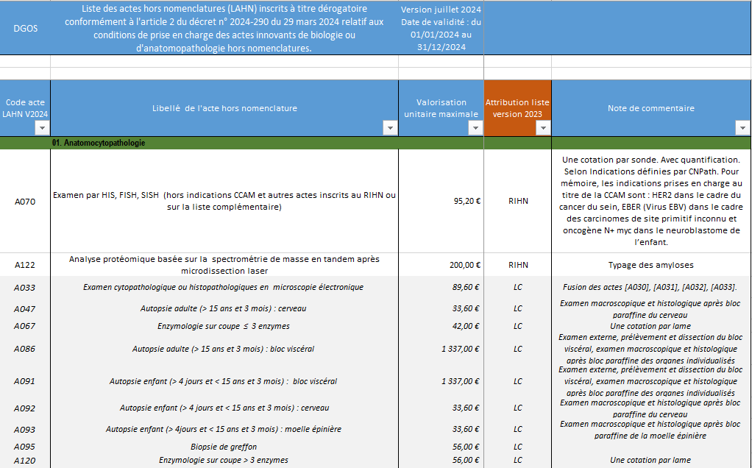

Slide 61
Vue d’ensemble
Facturation AMO & RAC
Règles de Facturation
III.4
FORFAITS

Slide 62
Vue d’ensemble
Facturation AMO & RAC
Règles de Facturation
EXT | URGENCES | HORS NOMENC. | FORFAITS | TRANSPORTS | PIE/PIA
Règles | Non Gynéco | Règles | MRC | MCO
NGAP | Gynéco | Exercice | Exercice | PSY SMR
CCAM | Exercice |  |  | Exercice
NABM
Exercice
III.4. Facturation des forfaits MRC
Depuis 2019 un nouveau mode de financement est apparu concernant le versement d’un forfait MRC (Maladie rénale Chronique). Celui-ci est conditionné à des critères d’inclusion, d’éligibilité, à la réalisation de 3 interventions et à une remontée exhaustive de l’activité dans le cadre d’un Fichcomp biannuel.
Les Critères d’inclusion des patients :
Maladie rénale chronique stade 4 et stade 5
DFG < 30 ml/min/1,73m2 : deux mesures à trois mois d’intervalle
Age >= 18 ans
Cas particulier: les patients en soins conservateurs –hors soins palliatifs –sont également inclus
Les Critères d’exclusion :
Patients dialysés,
Patients transplantés,
Patients pris en charge en soins palliatifs
Pour être éligible, un établissement de santé doit prendre en charge annuellement au moins 220 patients adultes
Il faut « cumuler » les 3 conditions suivantes :
Avoir réalisé au moins une consultation de néphrologue ;
Avoir réalisé au moins une séance individuelle avec un infirmier pour l’accompagnement du patient à la gestion de sa pathologie ou IPA ;
Avoir réalisé au moins une séance individuelle avec le diététicien ou un psychologue ou une assistante sociale ou IPA.
Attention l’intervention de l’IPA ne peut être comptabilisée en même temps en condition 2 et 3
Une dotation complémentaire à la qualité est prévue et repose sur 4 indicateurs (5% de la valorisation à l’activité)

Slide 63
Vue d’ensemble
Facturation AMO & RAC
Règles de Facturation
EXT | URGENCES | HORS NOMENC. | FORFAITS | TRANSPORTS | PIE/PIA
Règles | Non Gynéco | Règles | MRC | MCO
NGAP | Gynéco | Exercice | Exercice | PSY SMR
CCAM | Exercice |  |  | Exercice
NABM
Exercice
III.4. Facturation des forfaits MRC
Dotation annuelle MRC = nombre de patients de la file active * valeurs annuelles des forfaits
Valeurs annuelles des forfaits | STADE 4 | STADE 5
Ex-DG | 451,81€ | 692,78 €
Dans le cas où :
Le patient n’a pas eu au moins une consultation de néphrologue durant l’année écoulée, l’établissement éligible ne perçoit aucune rémunération pour la prise en charge de ce patient au titre de cette année.
Si l’établissement ne respecte pas les conditions prévues au 2° et au 3°, le montant de la rémunération forfaitaire annuelle perçue pour ce patient est minoré de 33 % par condition non-respectée.
Par ailleurs l’ensemble des consultations qui ont donné lieu à facturation d’un forfait ne peuvent pas être facturés à l’AM dans le flux de facturation classique des ACE.

Slide 64
Vue d’ensemble
Facturation AMO & RAC
Règles de Facturation
EXT | URGENCES | HORS NOMENC. | FORFAITS | TRANSPORTS | PIE/PIA
Règles | Non Gynéco | Règles | MRC | MCO
NGAP | Gynéco | Exercice | Exercice | PSY SMR
CCAM | Exercice |  |  | Exercice
NABM
Exercice
Trouver les tarifs MRC pour un établissement Public
Quelle sera la recette d’un établissement de santé dans le cas où le patient MRC 5 a été pris en charge dans l’année par :
un néphrologue
une infirmière
une diététicienne
Quelle sera la recette d’un établissement de santé dans le cas où le patient MRC 5 a été pris en charge dans l’année par :
un néphrologue
une infirmière
EXERCICE #4

Slide 65
Vue d’ensemble
Facturation AMO & RAC
Règles de Facturation
III.5
TRANSPORTS

Slide 66
Vue d’ensemble
Facturation AMO & RAC
Règles de Facturation
EXT | URGENCES | HORS NOMENC. | FORFAITS | TRANSPORTS | PIE/PIA
Règles | Non Gynéco | Règles | MRC | MCO
NGAP | Gynéco | Exercice | Exercice | PSY SMR
CCAM | Exercice |  |  | Exercice
NABM
Exercice
III.5.A. Facturation des transports MCO
Transfert définitif :
TDE « supplément transport définitif en sus GHS » : supplément au GHS facturé par l’établissement MCO d’origine (depuis lequel le patient est transféré) dans le cadre d’un transfert d’une durée supérieure à deux jours vers un établissement de santé (MCO, HAD, PSY ou SMR) uniquement.
Transfert provisoire :
TSE « supplément transport séance en sus GHS ». Il s’agit d’un supplément au GHS qui est facturé par l’établissement MCO de transfert (celui vers lequel le patient est transféré) qui réalise, dans le cadre d’un transfert <48h, une séance de chimiothérapie, dialyse en centre ou radiothérapie facturée via un GHS.
Généralités :
Pour qu’il y ait la facturation d’un supplément TDE / TSE le patient transféré doit être hospitalisé au moment du transfert :
Le transfert doit être réalisé entre 2 établissements géographiques différents (y compris au sein d’une même entité juridique)
Lors d’un transfert définitif (supérieur à 48h), le supplément « transport définitif » (TDE) peut être facturé quel que soit le motif médical du transfert dès lors que l’entité géographique de départ relève du champ MCO
Lors d’un transfert provisoire (inférieur à 48 heures), la facturation d’un supplément « transport séance » (TSE) est subordonnée à la réalisation d’une séance de chimiothérapie, de dialyse ou de radiothérapie
Les suppléments TDE et TSE sont obligatoirement facturés en sus d’un GHS
Le tarif des suppléments TDE, TSE est modulé en fonction de la distance parcourue
La facturation doit être établie avec les codes prestations existants en renseignant le tarif de la classe de distance correspondant au kilométrage du transport effectué.

Slide 67
Vue d’ensemble
Facturation AMO & RAC
Règles de Facturation
EXT | URGENCES | HORS NOMENC. | FORFAITS | TRANSPORTS | PIE/PIA
Règles | Non Gynéco | Règles | MRC | MCO
NGAP | Gynéco | Exercice | Exercice | PSY SMR
CCAM | Exercice |  |  | Exercice
NABM
Exercice
III.5.A. Facturation des transports MCO
1. Transports définitifs d’un patient hospitalisé
Lors d’un transfert définitif (>48h), un supplément « transport définitif » (TDE) peut être facturé quel que soit le motif médical du transfert.
Le tarif du supplément « transport définitif » est modulé selon la distance parcourue.
Cinq classes de distance sont définies :
Distance inférieure à 25 km
Distance comprise entre 25 km et 74 km
Distance comprise entre 75 km et 149 km
Distance comprise entre 150 km et 300 km
Distance supérieure à 300 km
Transfert Définitif
MCO
Plage de distance
MCO, SMR, PSY ou HAD

Slide 68
Vue d’ensemble
Facturation AMO & RAC
Règles de Facturation
EXT | URGENCES | HORS NOMENC. | FORFAITS | TRANSPORTS | PIE/PIA
Règles | Non Gynéco | Règles | MRC | MCO
NGAP | Gynéco | Exercice | Exercice | PSY SMR
CCAM | Exercice |  |  | Exercice
NABM
Exercice
III.5.A. Facturation des transports MCO
2. Transfert provisoire d’un patient hospitalisé pour réalisation d’une séance de chimiothérapie, dialyse ou radiothérapie
Lors d’un transfert provisoire (inférieur à 48 heures), la facturation d’un supplément « transport séance » TSE est subordonnée à la réalisation d’une séance de chimiothérapie, de dialyse ou de radiothérapie.
Le tarif du supplément « transport séance » est modulé selon la distance parcourue.
Quatre classes de distance sont définies pour les suppléments TSE
Distance aller-retour inférieure à 40 km
Distance aller-retour comprise entre 40 km et 79 km
Distance aller-retour comprise entre 80 km et 159 km
Distance aller-retour supérieure à 160 km

Slide 69
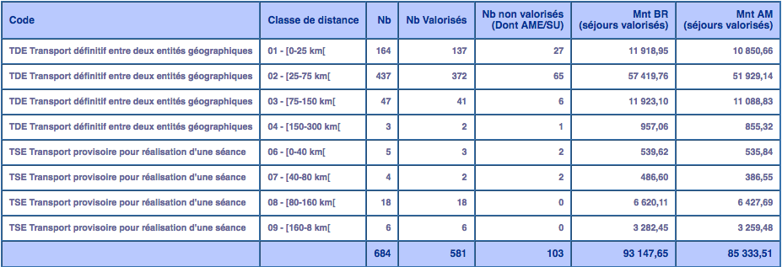
Vue d’ensemble
Facturation AMO & RAC
Règles de Facturation
EXT | URGENCES | HORS NOMENC. | FORFAITS | TRANSPORTS | PIE/PIA
Règles | Non Gynéco | Règles | MRC | MCO
NGAP | Gynéco | Exercice | Exercice | PSY SMR
CCAM | Exercice |  |  | Exercice
NABM
Exercice
III.5.A. Facturation des transports MCO
Facturation via remontée Fichcomp

Slide 70
Vue d’ensemble
Facturation AMO & RAC
Règles de Facturation
EXT | URGENCES | HORS NOMENC. | FORFAITS | TRANSPORTS | PIE/PIA
Règles | Non Gynéco | Règles | MRC | MCO
NGAP | Gynéco | Exercice | Exercice | PSY SMR
CCAM | Exercice |  |  | Exercice
NABM
Exercice
III.5.B. Facturation des transports PSY SMR
Les suppléments suivants ont été créés :
ST1 ou ST4 «Supplément transport définitif»:
Il est facturé par l’établissement d’origine lorsque le patient est transféré vers un autre établissement de santé pour une durée supérieure à deux jours (transfert définitif).Il est facturable une seule fois, à la date de fin du séjour. Le tarif du supplément « transport définitif » ST1/4 est modulé selon la distance parcourue et le champ d’activité de l’établissement (PSY ou SMR).
Cinq classes de distance sont définies:
Distance inférieure à 25 km
Distance comprise entre 25 km et 74km
Distance comprise entre 75 km et 149km
Distance comprise entre 150 km et 300 km
Distance supérieure à 300 km
Transfert Définitif
PSY ou SMR
Plage de distance
Etablissement de Santé

Slide 71
Vue d’ensemble
Facturation AMO & RAC
Règles de Facturation
EXT | URGENCES | HORS NOMENC. | FORFAITS | TRANSPORTS | PIE/PIA
Règles | Non Gynéco | Règles | MRC | MCO
NGAP | Gynéco | Exercice | Exercice | PSY SMR
CCAM | Exercice |  |  | Exercice
NABM
Exercice
III.5.B. Facturation des transports PSY SMR
ST2 ou ST5 «Supplément transport provisoire PIA externe » :
Il est facturé par l’établissement d’origine pour chaque transfert provisoire du patient dans le cadre d’une prestation inter activité externe (acte ou une consultation externe) réalisée dans un établissement de santé ou dans un cabinet libéral. Le ST2/5 est facturé à chaque transfert provisoire (il couvre l’aller et le retour).
Il peut éventuellement être facturé plusieurs fois par séjour.
Le tarif du supplément «transport provisoire PIA externe» ST2/5 est modulé selon la distance parcourue et le champ d’activité de l’établissement (PSY ou SMR).
Quatre classes de distance sont définies :
Distance aller-retour inférieure à 20 km
Distance aller-retour comprise entre 20 km et 49km
Distance aller-retour comprise entre 50 km et 120 km
Distance aller-retour supérieure à 120 km
Acte ou Consultation externe
Transfert Provisoire
PSY ou SMR
Plage de distance
Etablissement de Santé
MCO ou Cabinet Libéral

Slide 72
Vue d’ensemble
Facturation AMO & RAC
Règles de Facturation
EXT | URGENCES | HORS NOMENC. | FORFAITS | TRANSPORTS | PIE/PIA
Règles | Non Gynéco | Règles | MRC | MCO
NGAP | Gynéco | Exercice | Exercice | PSY SMR
CCAM | Exercice |  |  | Exercice
NABM
Exercice
III.5.B. Facturation des transports PSY SMR
ST3 ou ST6 «Supplément transport permissions de sortie» :
Il est facturé lorsque le patient bénéficie d’une permission de sortie en application du 3° du I de l’article D. 162-17 du code de la sécurité sociale. Facturable au maximum une fois par semaine calendaire, uniquement pour le mode de traitement 03 «hospitalisation complète».
Le ST3/6 est facturé à chaque transfert pour permission de sortie (il couvre l’aller et le retour)
Le tarif du supplément «transport permissions de sortie» ST3/6 est modulé selon la distance parcourue et le champ d’activité de l’établissement (PSY ou SMR).
Quatre classes de distance sont définies :
Distance aller-retour inférieure à 20 km
Distance aller-retour comprise entre 20 km et 49km
Distance aller-retour comprise entre 50 km et 120 km
Distance aller-retour supérieure à 120 km
Transfert suite à une permission de sortie d’une durée maxima de 48h
PSY ou SMR
Plage de distance

Slide 73
Vue d’ensemble
Facturation AMO & RAC
Règles de Facturation
EXT | URGENCES | HORS NOMENC. | FORFAITS | TRANSPORTS | PIE/PIA
Règles | Non Gynéco | Règles | MRC | MCO
NGAP | Gynéco | Exercice | Exercice | PSY SMR
CCAM | Exercice |  |  | Exercice
NABM
Exercice
Trouver les tarifs transports pour un établissement public :
Quelle sera la recette en sus du GHS pour un transport définitif de 158 km d’un établissent A vers un établissement B dans le cas où ?
l’établissement A est un établissement MCO et B est un établissement MCO
l’établissement A est un établissement SMR et B est un établissement MCO
EXERCICE #5
TDE MCO
Supplément transport définitif <25 km | 86,80
Supplément transport définitif 25-74 km | 154,00
Supplément transport définitif 75-149 km | 290,14
Supplément transport définitif 150-300 km | 477,43
Supplément transport définitif >300 km | 1 048,88
ST1 PSY
Inf. 25 km | 68,29
25-74 km | 104,64
75-149 km | 190,99
150-300 km | 365,69
Sup. 300 km | 1010,26
ST4 SMR
Inf. 25 km | 89,59
25-74 km | 145,66
75-149 km | 270,61
150-300 km | 470,80
Sup. 300 km | 1047,77

Slide 74
Vue d’ensemble
Facturation AMO & RAC
Règles de Facturation
III.6
PIE/PIA

Slide 75
Vue d’ensemble
Facturation AMO & RAC
Règles de Facturation
EXT | URGENCES | HORS NOMENC. | FORFAITS | TRANSPORTS | PIE/PIA
Règles | Non Gynéco | Règles | MRC | MCO
NGAP | Gynéco | Exercice | Exercice | PSY SMR
CCAM | Exercice |  |  | Exercice
NABM
Exercice
III.6. PIE/PIA
Généralités
On distingue :
Les prestations inter activités ( PIA Séjours ou Externes) : transfert d’un établissement vers un autre établissement ne relevant pas du même champ d’activité (ex : PSY vers MCO).
Les prestations inter établissements (PIE Séjours ou Externes) : transfert d’un établissement vers un autre établissement relevant du même champ d’activité (ex : PSY vers PSY).
Pour une « PIE séjour », le terme « établissement » désigne des unités médicales de même champ implantées dans deux entités géographiques distinctes (entités rattachées soit à la même entité juridique, soit à deux entités juridiques différentes).
Pour une « PIA séjour », le terme « établissement » désigne :
Soit des unités médicales de champs différents d’une même entité géographique
Soit des unités médicales de champs différents implantées dans deux entités géographiques distinctes (entités rattachées soit à la même entité juridique, soit à deux entités juridiques différentes).

Slide 76
Vue d’ensemble
Facturation AMO & RAC
Règles de Facturation
EXT | URGENCES | HORS NOMENC. | FORFAITS | TRANSPORTS | PIE/PIA
Règles | Non Gynéco | Règles | MRC | MCO
NGAP | Gynéco | Exercice | Exercice | PSY SMR
CCAM | Exercice |  |  | Exercice
NABM
Exercice
III.6. PIE/PIA
PIE
On désigne par «prestation inter établissement» une situation dans laquelle un établissement de santé a recours au plateau technique ou aux équipements d’un autre établissement de santé, relevant du même champ d’activité, pour assurer aux patients des soins ou des examens qu’il ne peut pas effectuer lui-même.
On parle de prestation inter établissement dans les conditions suivantes:
Un patient est provisoirement transféré d'un établissement de santé demandeur A vers un établissement de santé prestataire B pour la réalisation d’un acte médico technique ou d’une autre prestation de soins;
Le séjour du patient en B dure au maximum 2 journées civiles (pas plus d'une nuitée en B), après quoi le patient revient en A
Le séjour en A et la prestation réalisée en B relèvent du même champ d’activité au sens des articles R.162-29 à R.162-29-3 (MCO, SMR, psychiatrie).
Dans ces conditions, le séjour en A n'est pas clos administrativement, il est suspendu. En d’autres termes, la réalisation de l'acte en B intervient sans interruption de l’hospitalisation en A.
La prestation réalisée par B sera facturée à A, les actes réalisées par B seront transmis à A

Slide 77
Vue d’ensemble
Facturation AMO & RAC
Règles de Facturation
EXT | URGENCES | HORS NOMENC. | FORFAITS | TRANSPORTS | PIE/PIA
Règles | Non Gynéco | Règles | MRC | MCO
NGAP | Gynéco | Exercice | Exercice | PSY SMR
CCAM | Exercice |  |  | Exercice
NABM
Exercice
III.6. PIE/PIA
PIA HSP
On entend par « prestation inter activités » une situation dans laquelle un établissement (ou une unité) a recours aux plateaux techniques et/ou aux équipements d’un établissement (ou d’une unité) relevant d’un autre champ d’activité.
Cette situation recouvre ainsi les échanges de prestations <48 heures entre établissements (ou unités) n’appartenant pas au même champ d’activité : l’établissement (ou unité) d’origine (SMR/PSY) d’une part et l’établissement (ou unité) prestataire (MCO) d’autre part.
Chaque établissement émet sa propre facturation à l’assurance maladie.
PIA EXT
Depuis mars 2019, les modalités de facturation des PIA « externes » réalisées par un établissement MCO sont alignées sur celles des PIA « séjours ».
Les prises en charges externes réalisées par des établissements MCO pour des patients hospitalisés en SMR ou PSY sont facturables directement à l’assurance maladie par l’établissement MCO prestataire et ne feront plus l’objet d’une refacturation entre établissements

Slide 78
Vue d’ensemble
Facturation AMO & RAC
Règles de Facturation
IV.7
Activité Libérale des praticiens exerçant dans un hôpital public

Slide 79
Vue d’ensemble
Facturation AMO & RAC
Règles de Facturation
EXT | URGENCES | HORS NOMENC. | FORFAITS | TRANSPORTS | Activité Libérale
Règles | Non Gynéco | Règles | MRC | MCO
NGAP | Gynéco | Exercice | Exercice | PSY SMR
CCAM | Exercice |  |  | Exercice
NABM
Exercice
IV.7. Activité Libérale
Exercice de l’activité libérale => encadré par le droit
L’activité libérale à l’hôpital public s’exerce dans le cadre d’un contrat spécifique sous réserve de la continuité du service public.
Le praticien exerçant cette activité doit respecter les droits des patients à savoir :
Le libre choix
L’accès à l’information
L’activité libérale fait l’objet de dispositions financières spécifiques pour le praticien et notamment le paiement d’une redevance vis-à-vis de l’hôpital public pour les locaux et le matériel mis à disposition.

Slide 80
Vue d’ensemble
Facturation AMO & RAC
Règles de Facturation
EXT | URGENCES | HORS NOMENC. | FORFAITS | TRANSPORTS | Activité Libérale
Règles | Non Gynéco | Règles | MRC | MCO
NGAP | Gynéco | Exercice | Exercice | PSY SMR
CCAM | Exercice |  |  | Exercice
NABM
Exercice
IV.7. Activité Libérale
Conditions indispensables à l’exercice d’une activité libérale
3 conditions indispensables :
Les praticiens doivent effectuer personnellement et à titre principal, dans le secteur public hospitalier, une activité de même nature que celle effectuée à titre libéral
Le nombre de consultations et d’actes publics doit être supérieur au
nombre d’actes et de consultations privés
La durée de l’activité libérale n’excède pas 20 % de la durée du service hospitalier hebdomadaire à laquelle sont astreints les praticiens

Slide 81
Vue d’ensemble
Facturation AMO & RAC
Règles de Facturation
EXT | URGENCES | HORS NOMENC. | FORFAITS | TRANSPORTS | Activité Libérale
Règles | Non Gynéco | Règles | MRC | MCO
NGAP | Gynéco | Exercice | Exercice | PSY SMR
CCAM | Exercice |  |  | Exercice
NABM
Exercice
IV.7. Activité Libérale
Les conditions financières de l’exercice de l’activité libérale
Le choix du mode de perception des honoraires
En direct : le praticien doit fournir un état récapitulatif de l’exercice de son activité libérale, nécessaire au calcul de la redevance dont il doit s’acquitter (Article R 6154-3).
En régie : l’établissement lui reverse mensuellement ses honoraires liés à l’activité libérale et lui prélève trimestriellement le montant de la redevance.
La redevance pour les CHU
Actes, autres que les actes d’imagerie, de radiothérapie, de médecine nucléaire et de biologie
25%
Actes d’imagerie (hors imagerie en coupe), de radiothérapie, de médecine nucléaire (hors TEP) et de biologie
60%
Consultations
16%

Slide 82
Vue d’ensemble
Facturation AMO & RAC
Règles de Facturation
EXT | URGENCES | HORS NOMENC. | FORFAITS | TRANSPORTS | Activité Libérale
Règles | Non Gynéco | Règles | MRC | MCO
NGAP | Gynéco | Exercice | Exercice | PSY SMR
CCAM | Exercice |  |  | Exercice
NABM
Exercice
IV.7. Activité Libérale
Quelle sera la recette encaissée par un praticien qui exerce une activité libérale au sein de son établissement public
Quelle sera la recette encaissée par l’hôpital public dans lequel le médecin exerce
Quelle sera la part prise en charge par l’AMO sur le montant réglé par le patient
Dans le cas où le médecin voit un patient:
En consultation externe de spécialiste à 26,5 euros avec un dépassement d’honoraire de 50 euros
Lors de sa prise en charge en hospitalisation dans le cadre d’un acte opératoire à 98 euros qui regroupe dans un GHM à 1500 euros pour une durée de 2 jours
EXERCICE #6

Slide 83
Quels sont pour vous les avantages liés à une organisation optimale du circuit administratif du patient dans le process de facturation?

Slide 84
Organisation de l’optimisation des recettes d’activité et du circuit administratif du patient au CHU de Nîmes

Slide 85
MERCI

